Slide 1
Modelos para la Clasificación de Vinos según su Calidad
Pablo Álvaro, Guillermo Balen, Paula Gutiérrez

Slide 2
1) LIBRERIAS

Slide 3
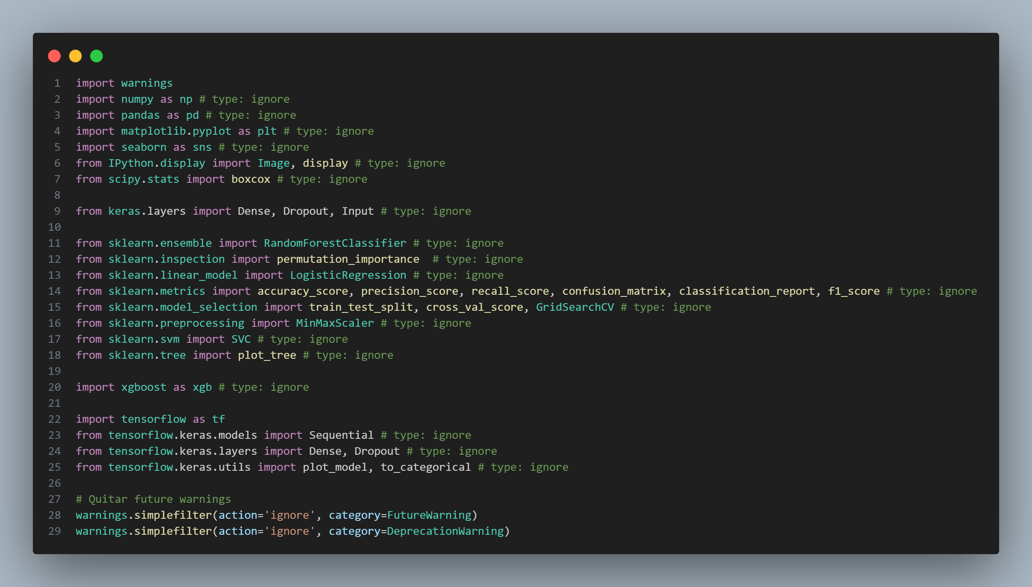

Slide 4
2) DATASET Y DEFINICIÓN DE VARIABLE OBJETIVO

Slide 5

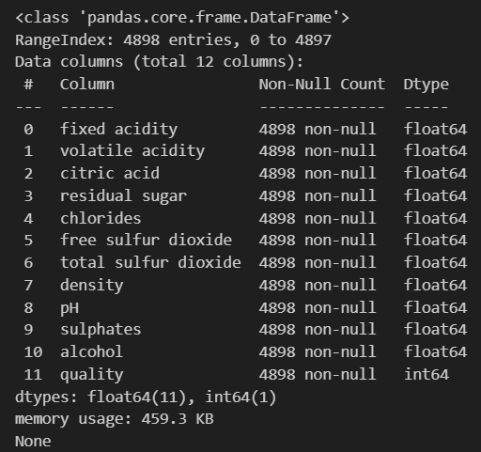
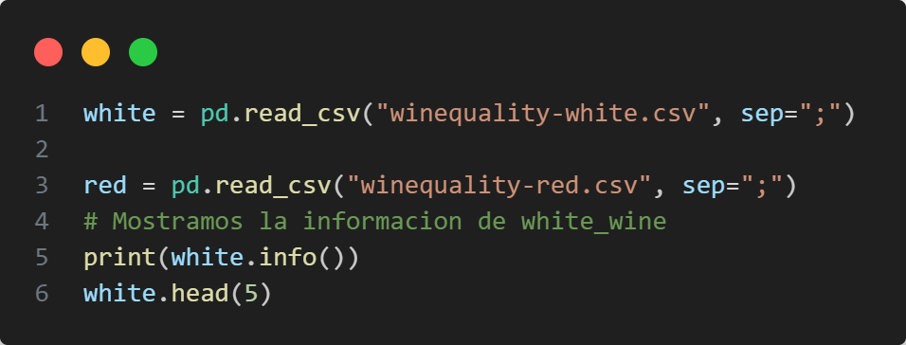
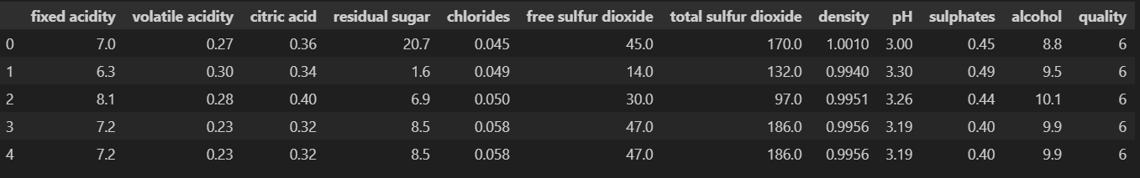
https://archive.ics.uci.edu/dataset/186/wine+quality

Slide 6
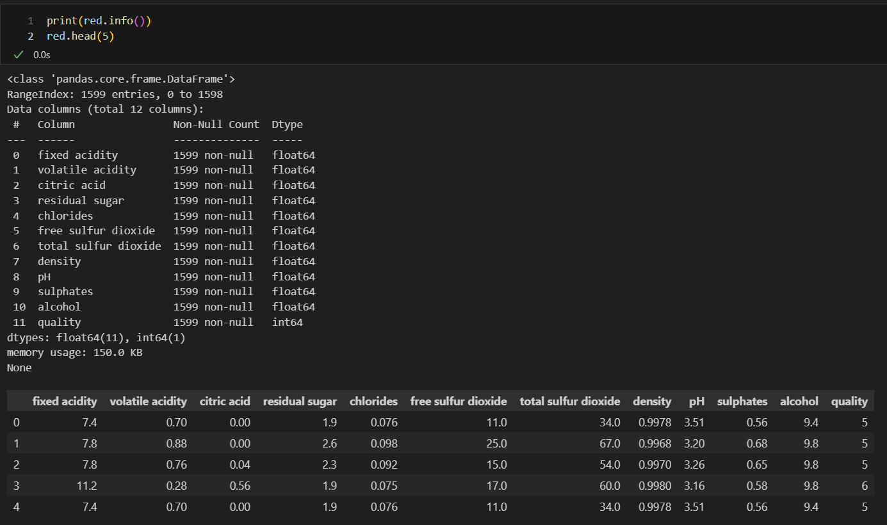

Slide 7
2.1) Comparación Red y White wine

Slide 8
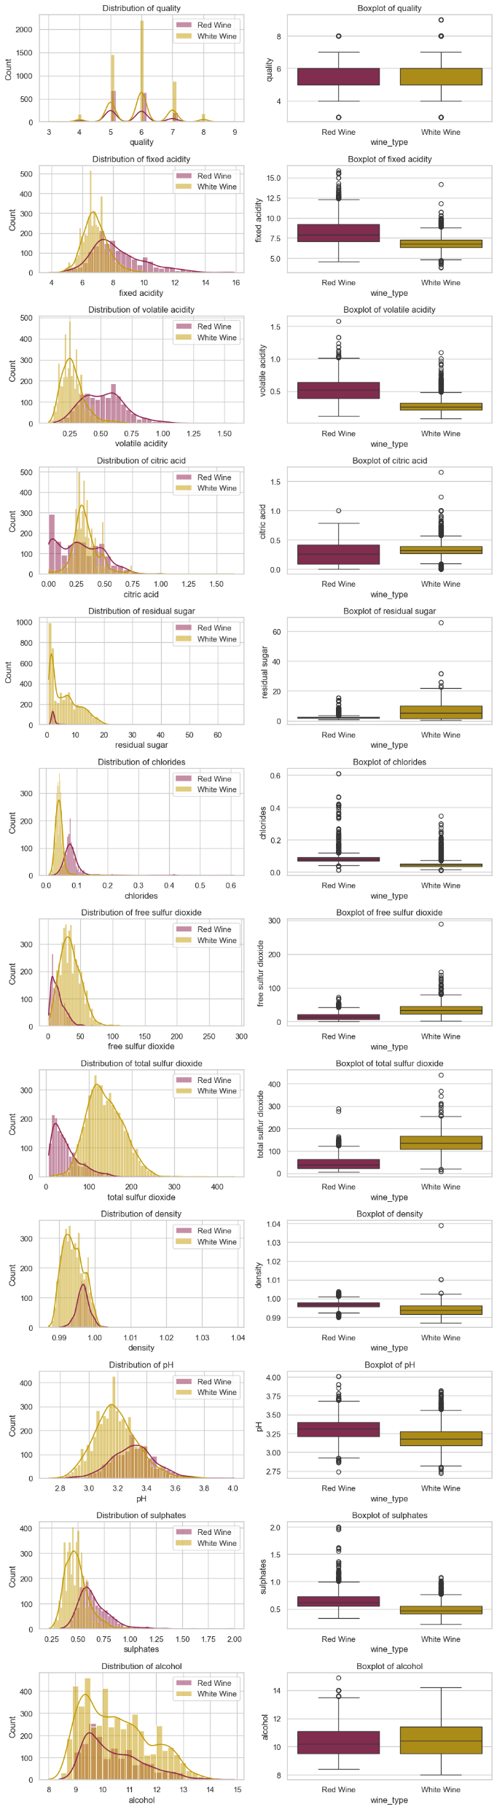
Tienen ciertas diferencias por lo que hemos decidido tratarlos por separado.

Slide 9
2.2) Establecimiento de la Variable Objetivo

Slide 10
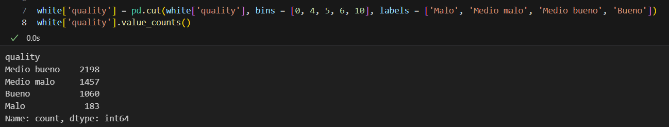
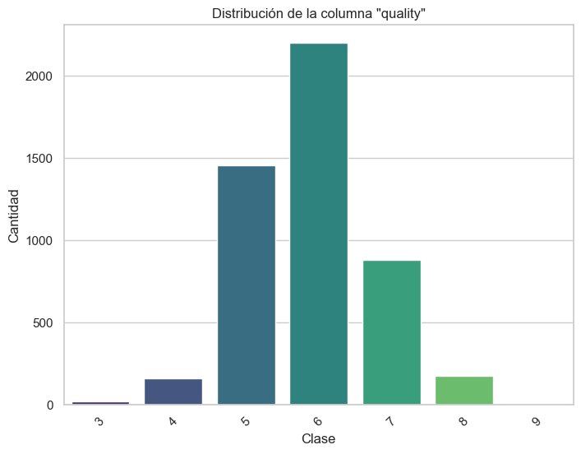
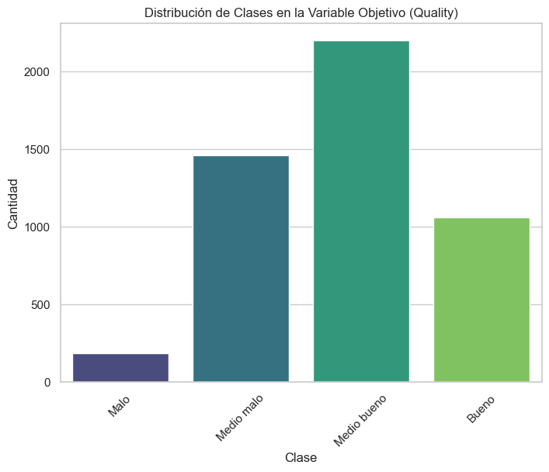

Slide 11
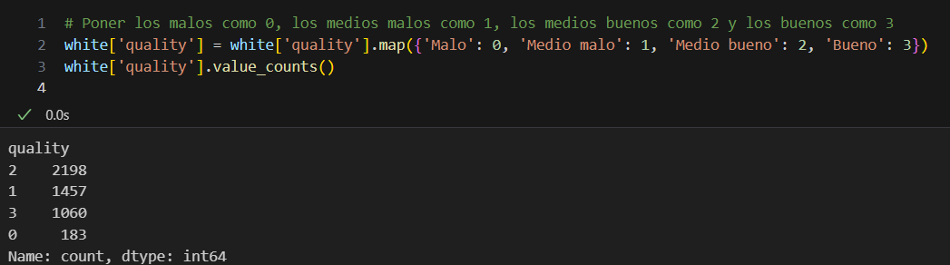
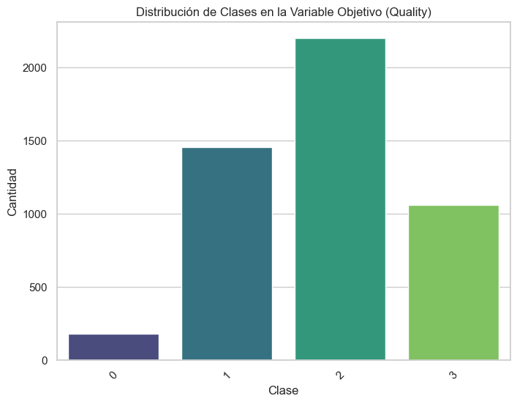

Slide 12
3) EDA (EXPLORATORY DATA ANALYSIS)

Slide 13
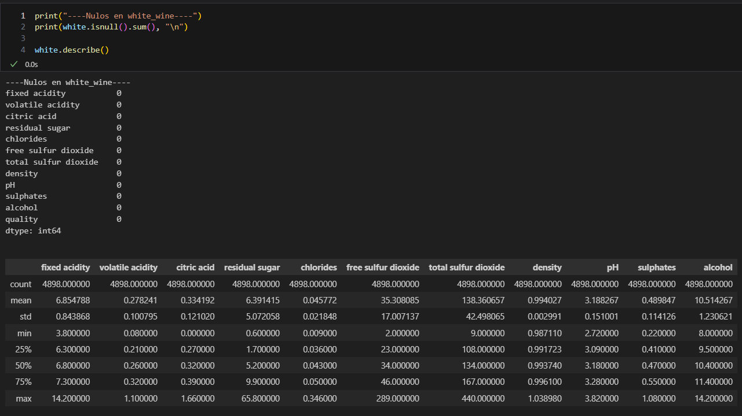
Vemos que no hay valores nulos, que las columnas son todas numéricas y que no hay columnas con valores negativos

Slide 14
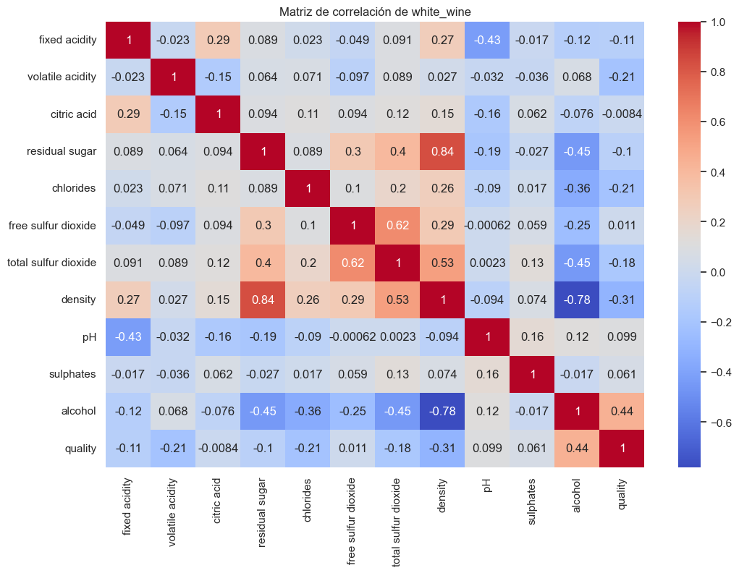

Slide 15
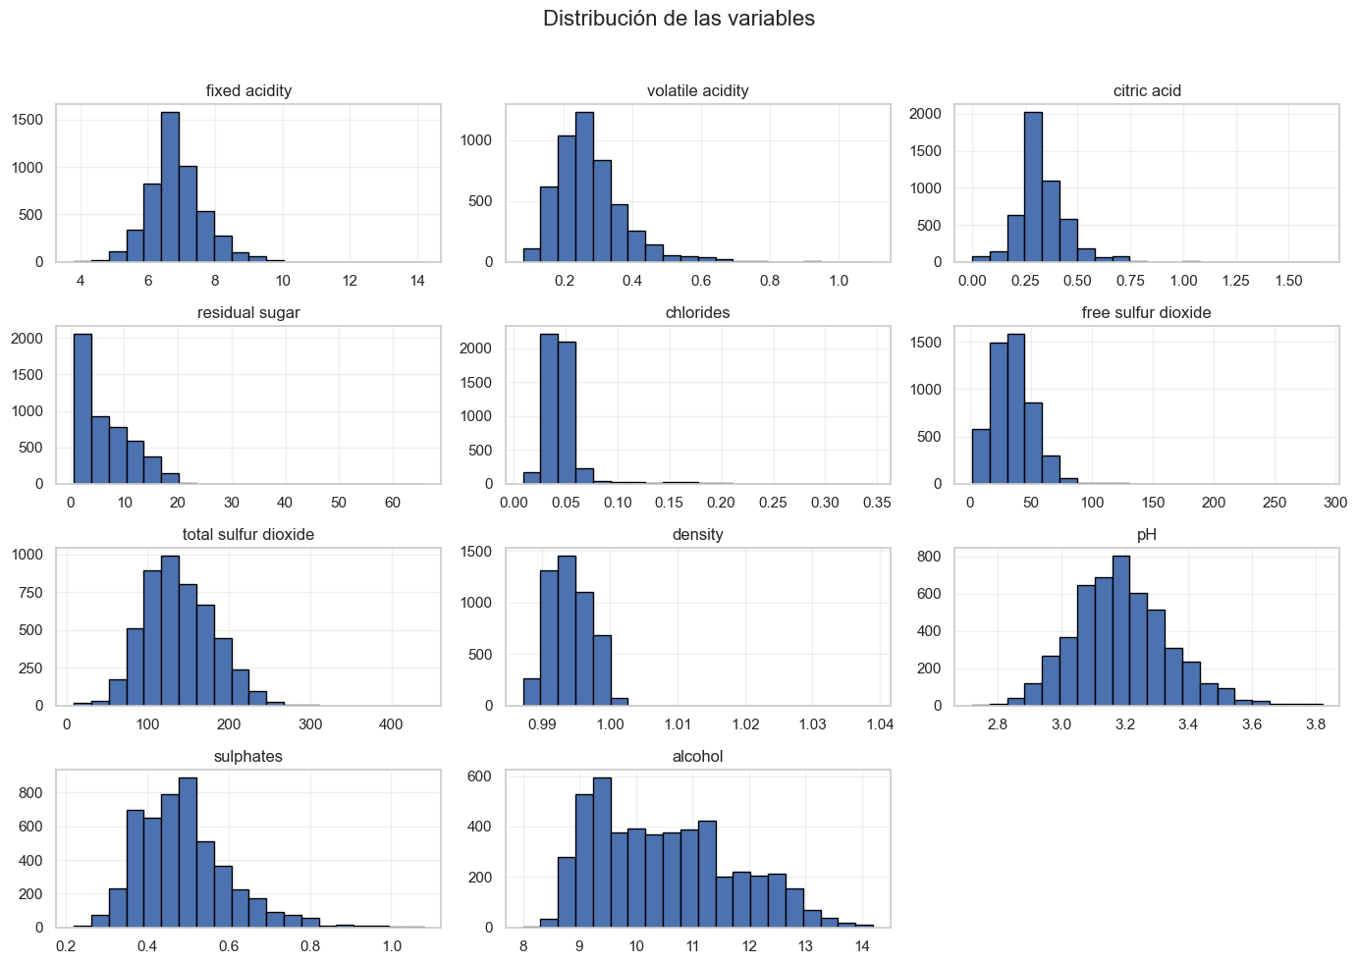

Slide 16


Slide 17
4) SPLITTING DE DATOS

Slide 18
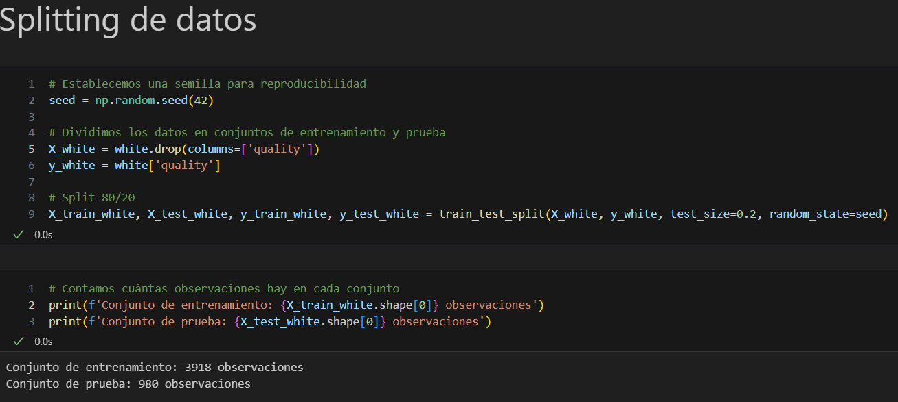
80% train – 20% test
X_train_white y y_train_white: datos de entrenamiento.
X_test_white y y_test_white: datos de prueba.

Slide 19
5) PREPROCESAMIENTO

Slide 20
5.1) Transformación BOX-COX

Slide 21
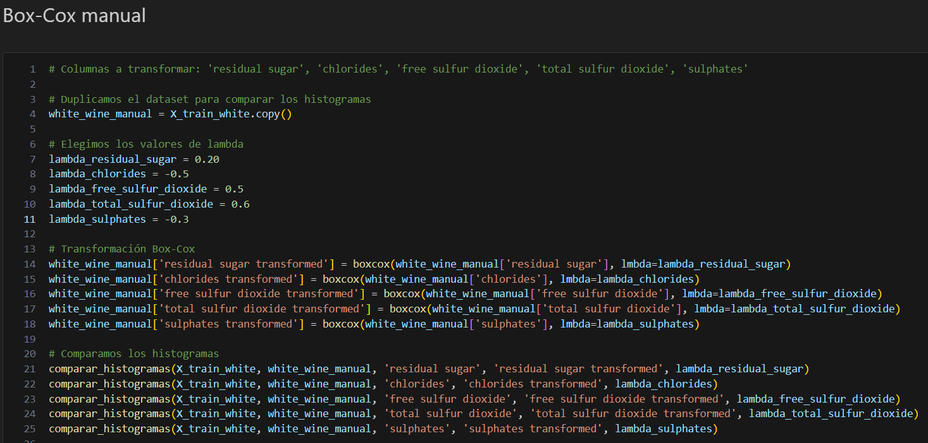
λ MANUAL
FALTARIA TRANSFORMAR LOS DATOS DE TEST

Slide 22
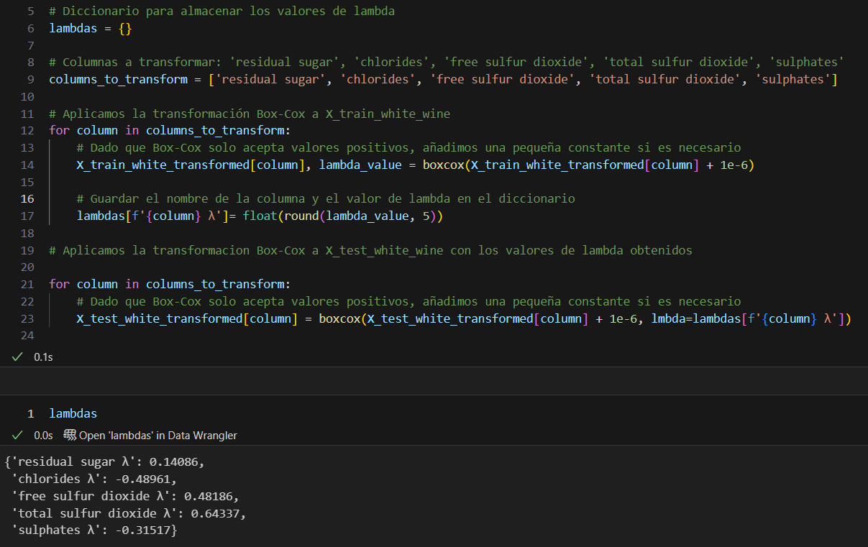
λ AUTOMATICO
Para encontrar el valor óptimo de λ,
Box-Cox maximiza la función de verosimilitud logarítmica.

Slide 23
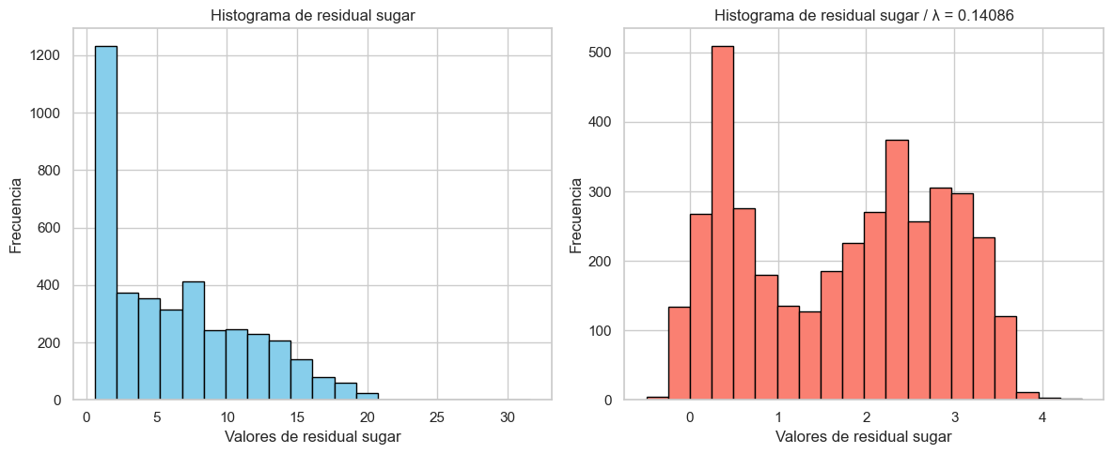
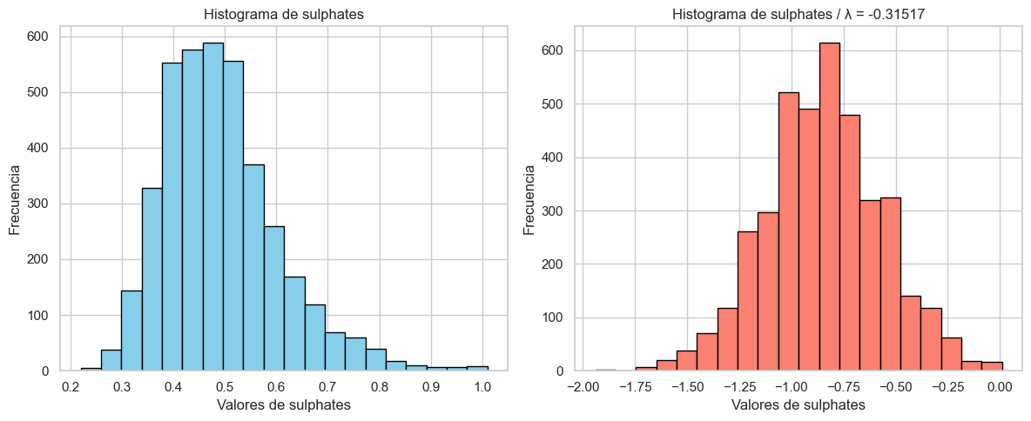
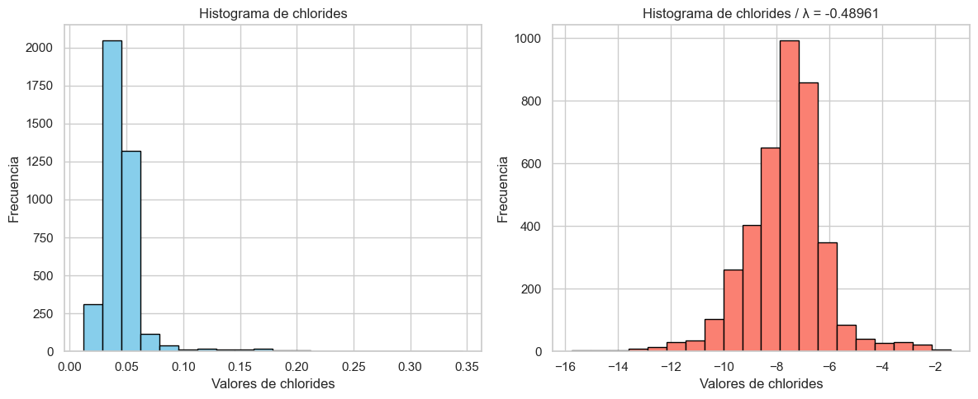
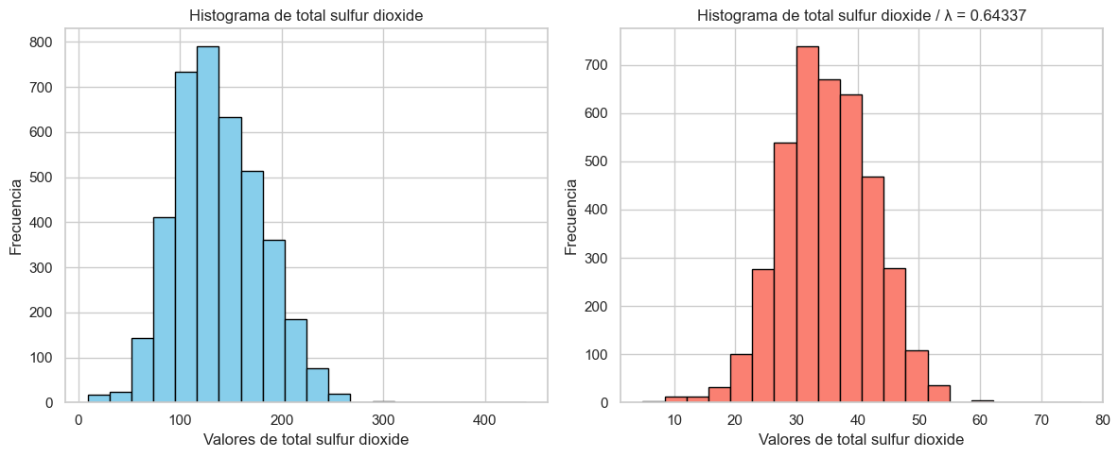
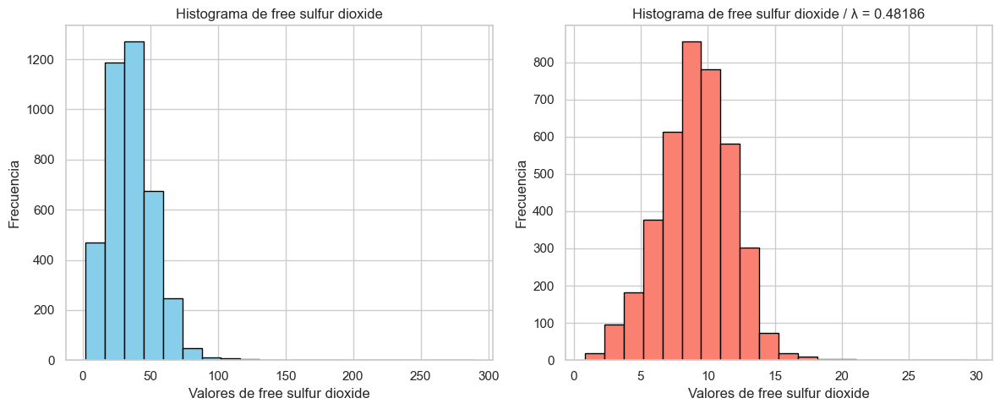
Residual Sugar λ = 0.14086
Chlorides λ = -0.48961 Free Sulfur Dioxide λ = 0.48186 Total Sulfur Dioxide λ = 0.64337 Sulphates λ = -0.31517

Slide 24
5.2) Estandarización

Slide 25
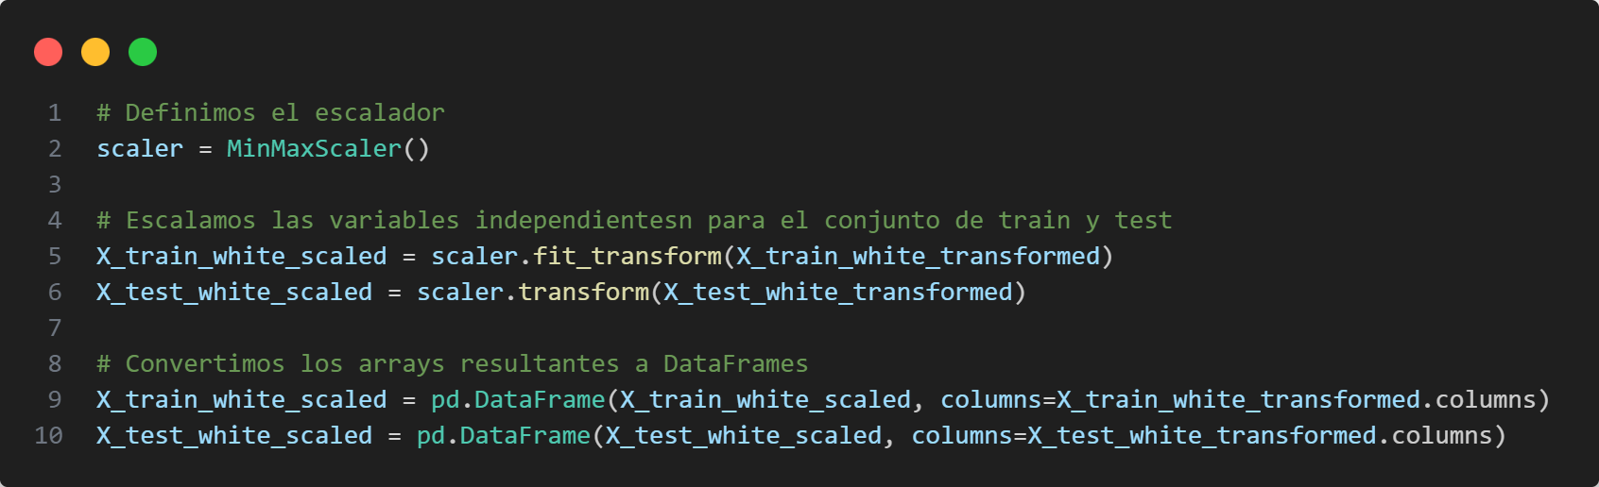

Slide 26
6) MODELADO

Slide 27
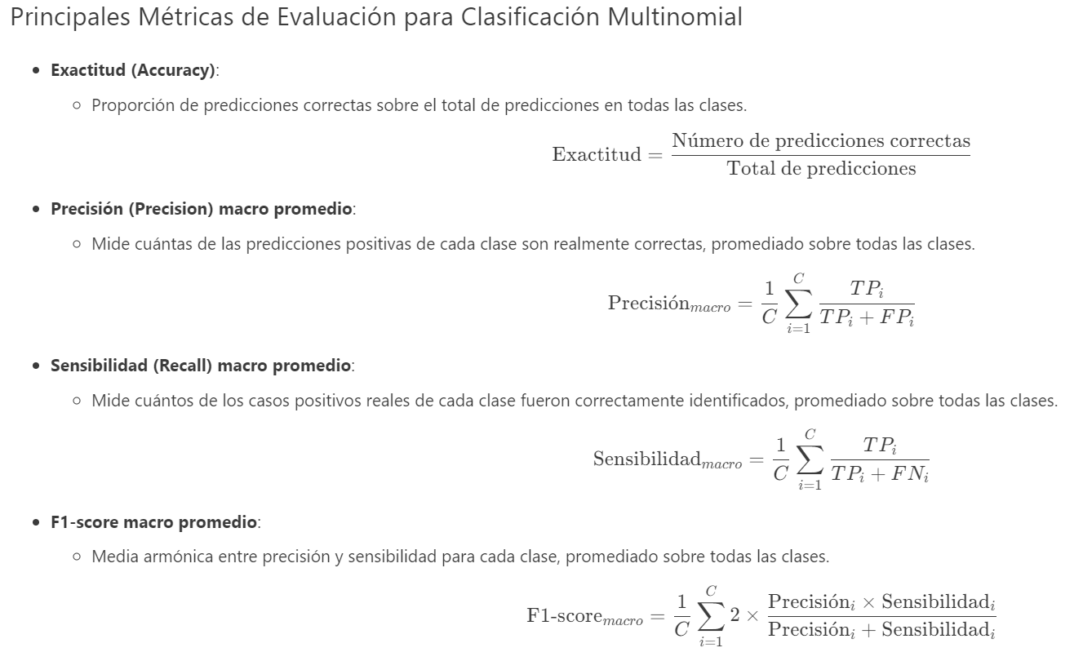

Slide 28
6.1) Regresión Logistica

Slide 29
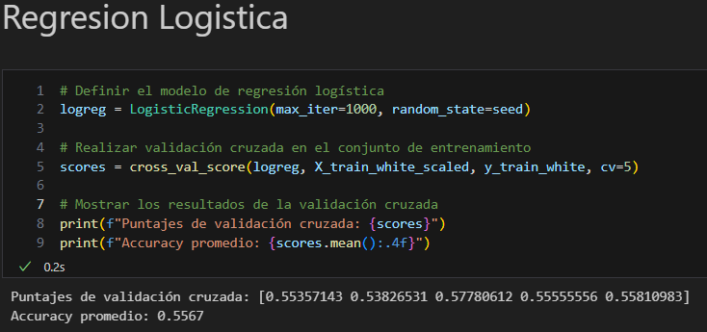
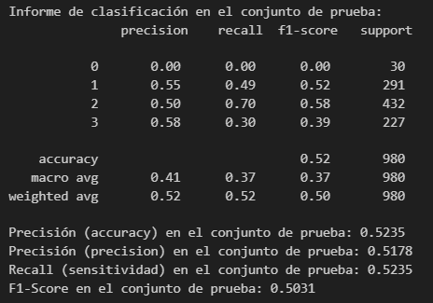
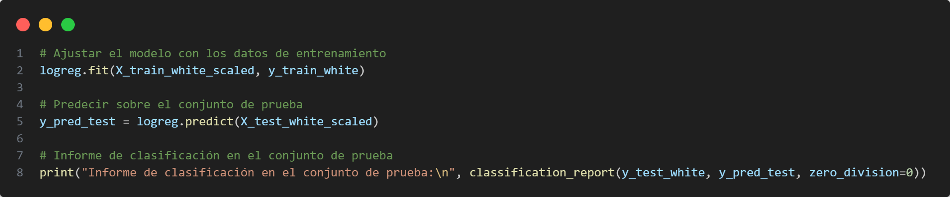

Slide 30
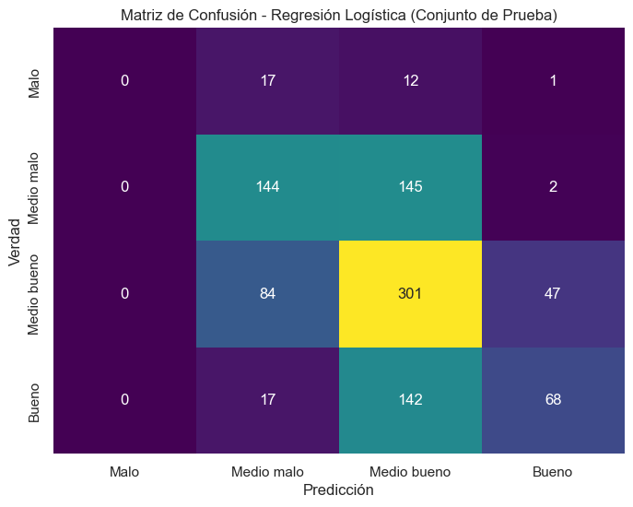

Slide 31
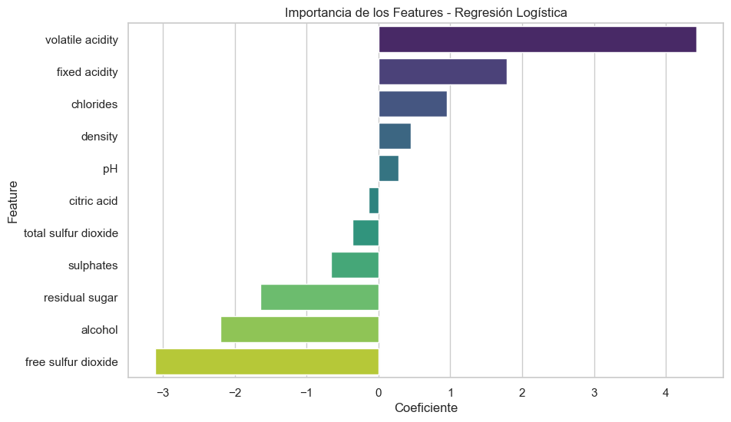

Slide 32
6.2) ElasticNet

Slide 33
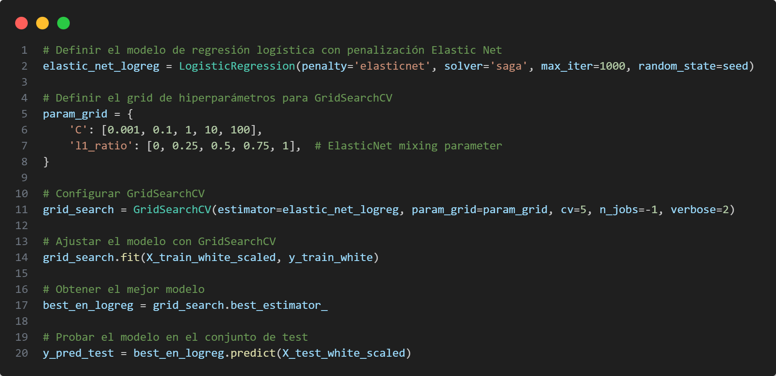
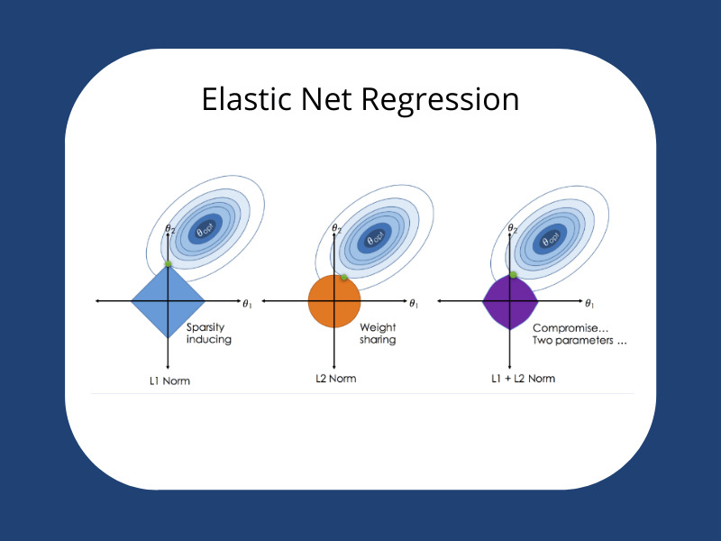
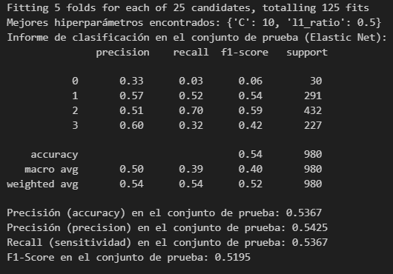
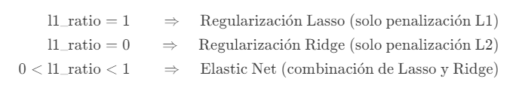
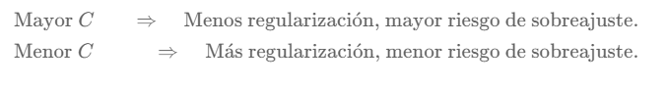

Slide 34
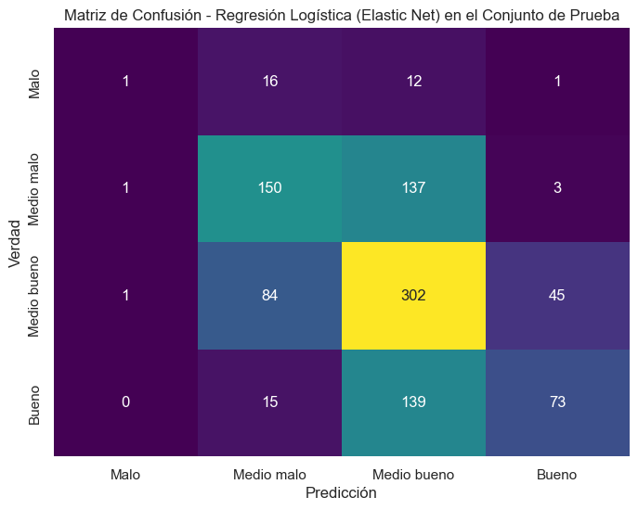

Slide 35
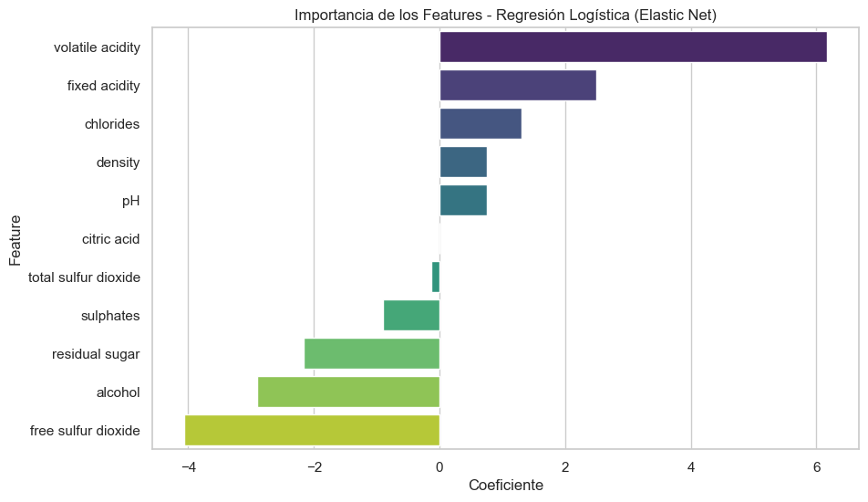

Slide 36
6.3) Random Forest

Slide 37
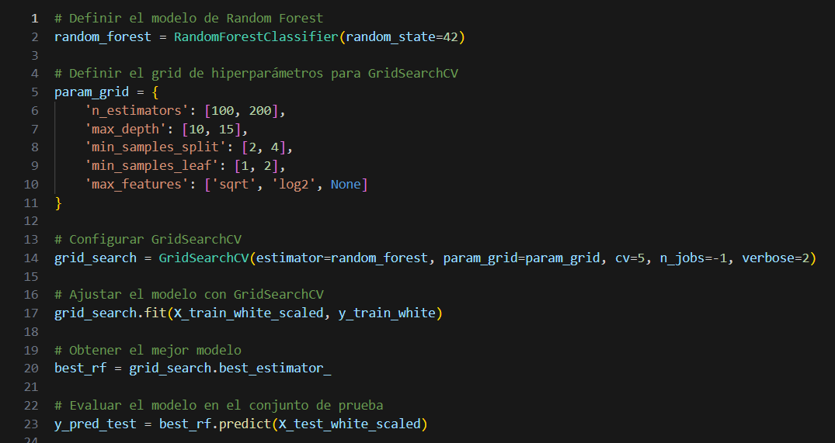
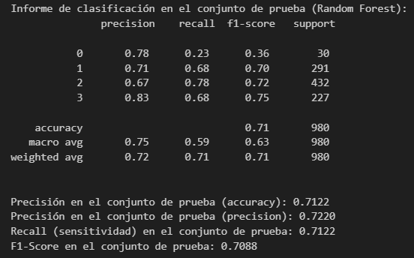

Slide 38
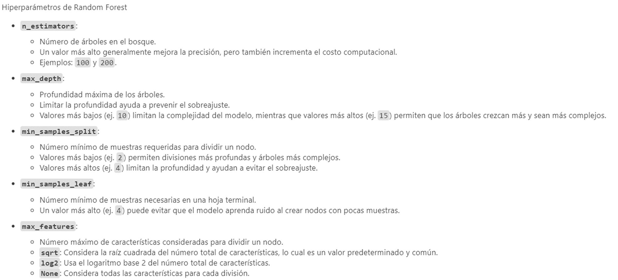

Slide 39
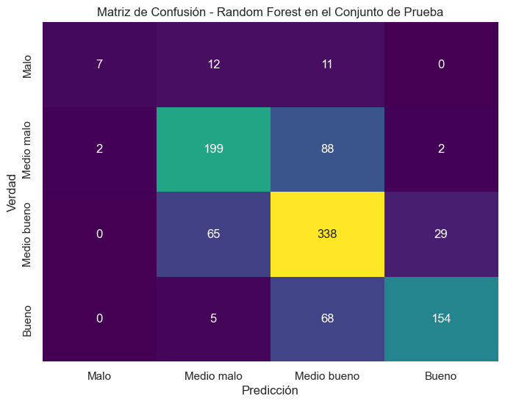

Slide 40
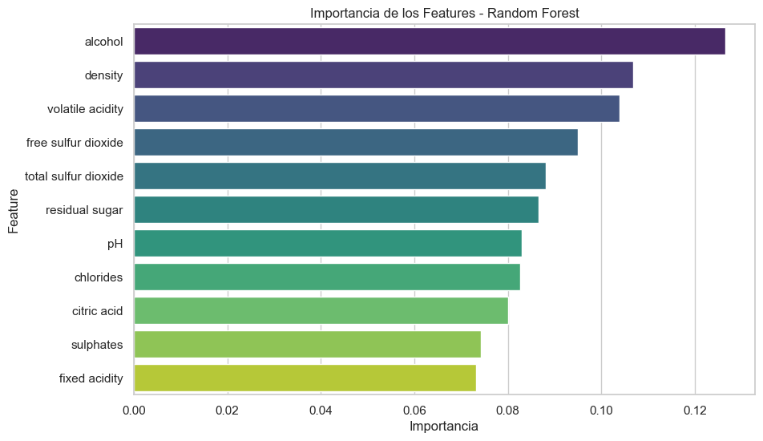

Slide 41
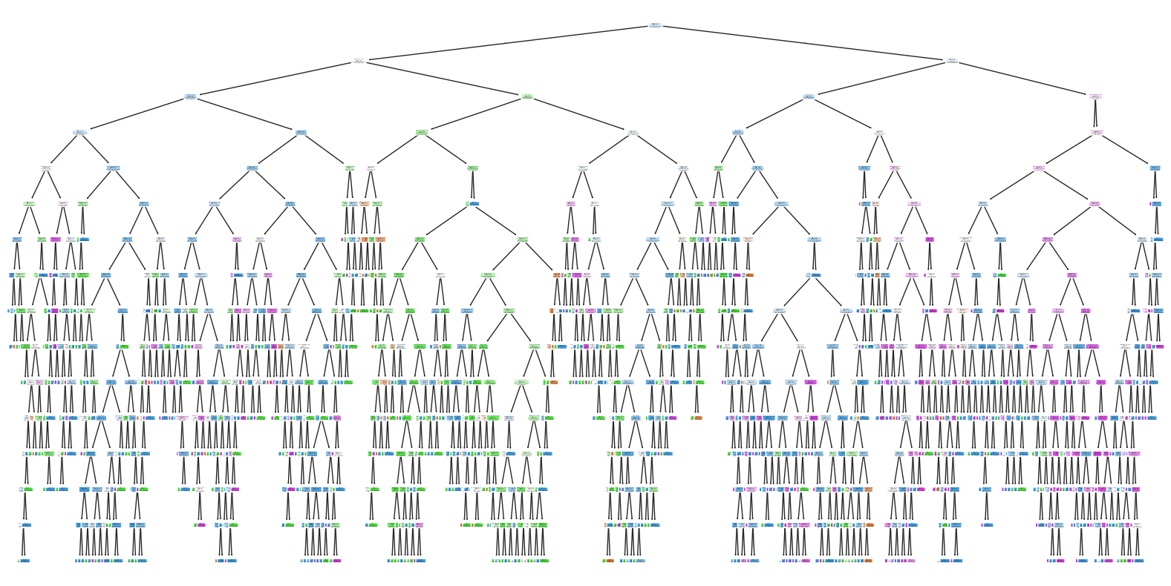

Slide 42
6.5) SVM (SVC-Support Vector Classifier)

Slide 43
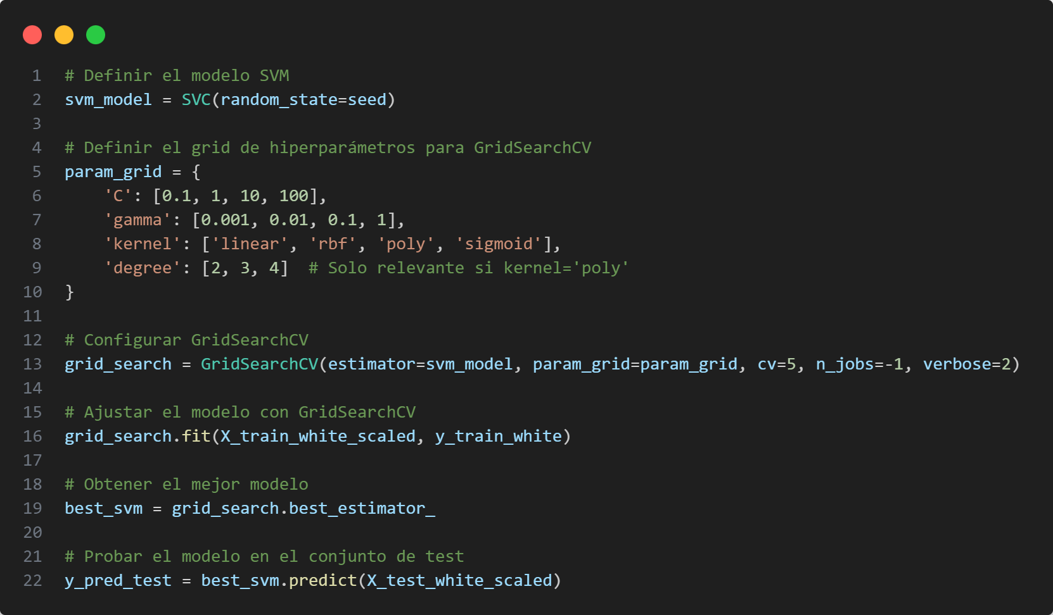
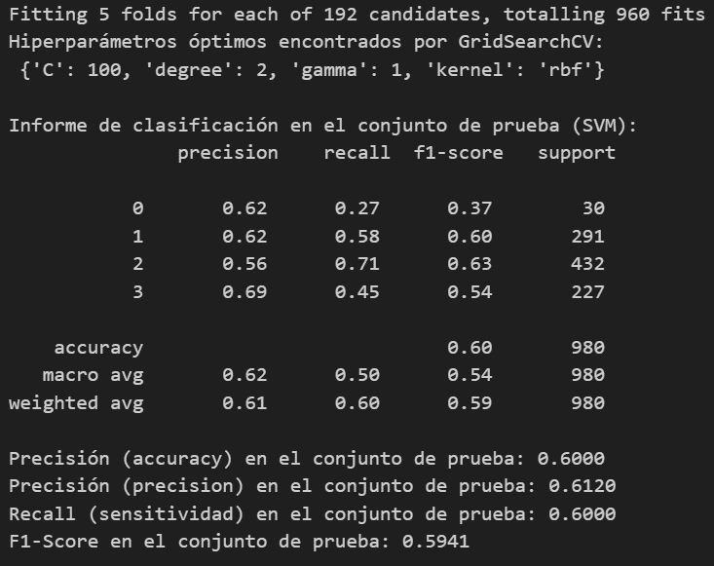

Slide 44
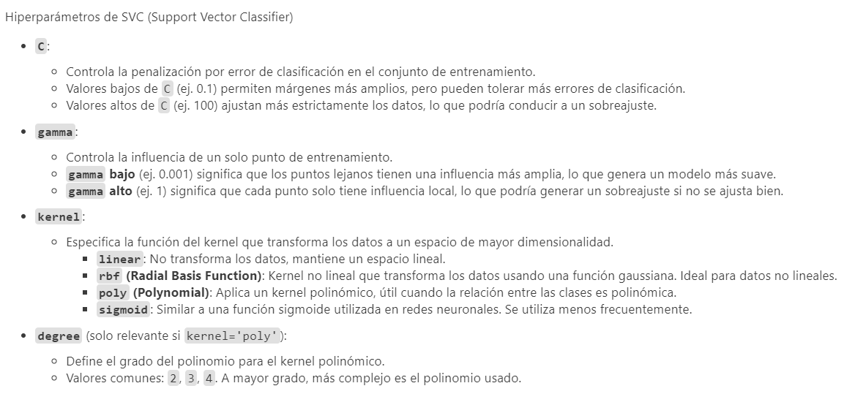

Slide 45
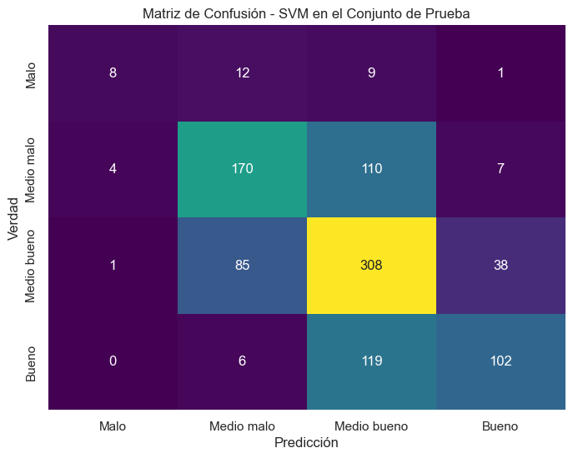

Slide 46
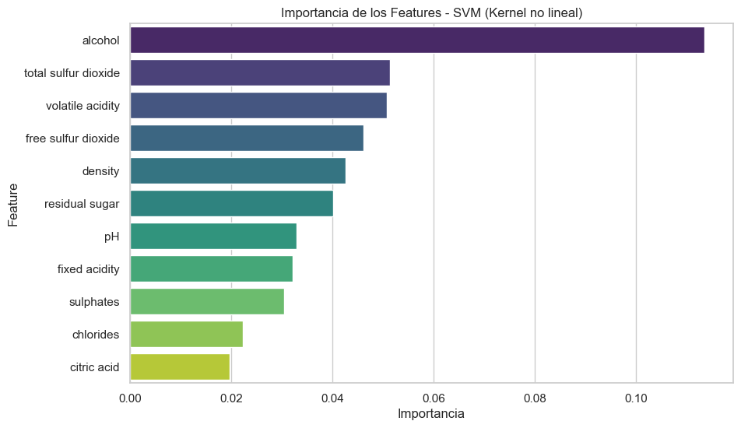

Slide 47
6.5) XGBoost

Slide 48
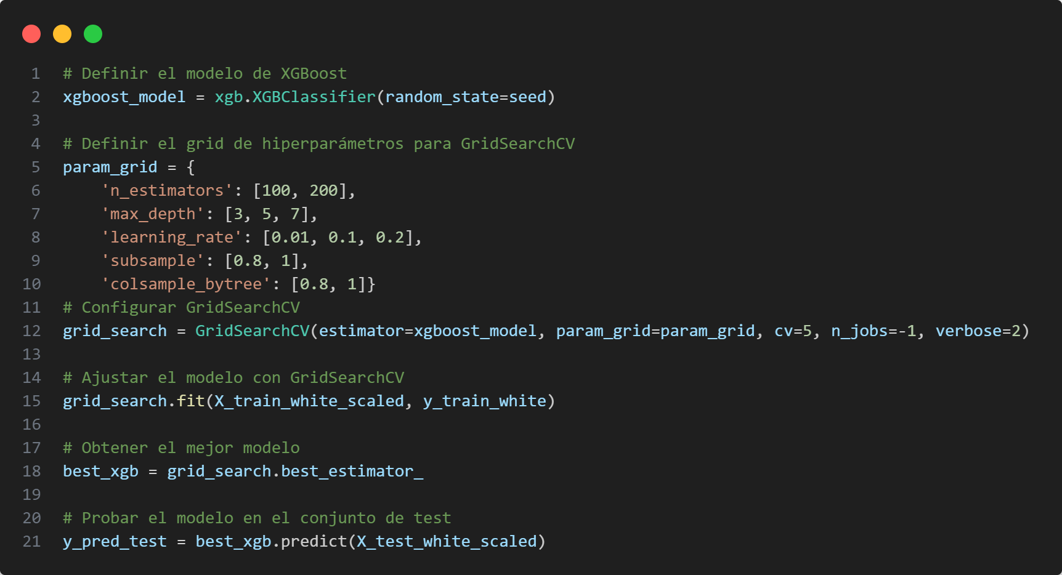
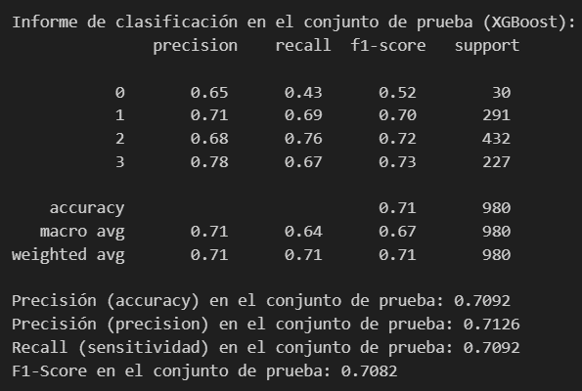

Slide 49
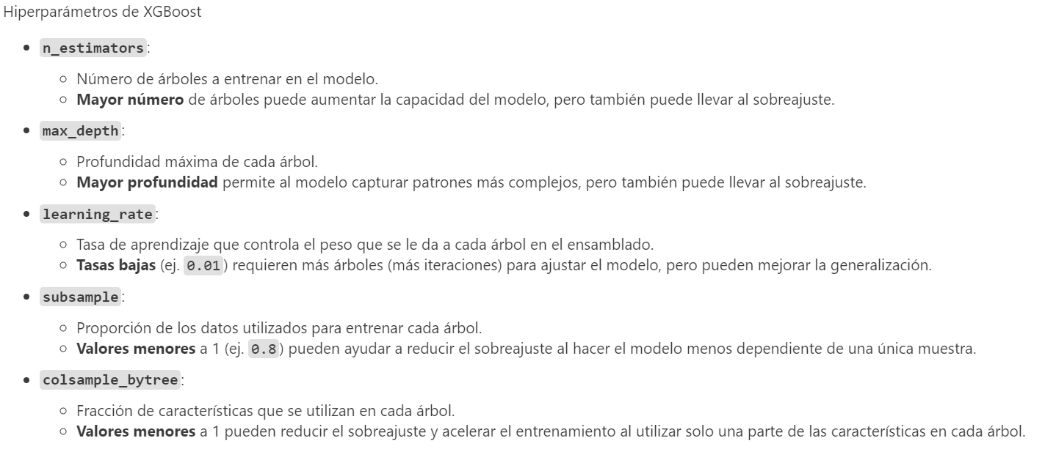

Slide 50


Slide 51


Slide 52
6.6) Deep Learning

Slide 53



Slide 54


Slide 55


Slide 56


Slide 57



Slide 58
7) Comparación de Modelos White y Red

Slide 59


Regresión Logística
White
Red

Slide 60


Regresión Logística
White
Red

Slide 61


Regresión Logística
White
Red

Slide 62


ElasticNet
White
Red

Slide 63


ElasticNet
White
Red

Slide 64


ElasticNet
White
Red

Slide 65


RandomForest
White
Red

Slide 66


RandomForest
White
Red

Slide 67


RandomForest
White
Red

Slide 68


SVM
White
Red

Slide 69


SVM
White
Red

Slide 70


SVM
White
Red

Slide 71


XGBoost
White
Red

Slide 72


XGBoost
White
Red

Slide 73


XGBoost
White
Red

Slide 74


Deep Learning
White
Red

Slide 75


Deep Learning
White
Red

Slide 76


Deep Learning
White
Red

